Slide 1
ROBOTINHO Robot biped capabil de deplasare și diverse mișcări comandat automat și manual
Coordonator: Ș.l.dr.ing. Sorin NANU
Student: Silviu BĂTRÎNUȚ

Slide 2
Tema proiectului
Implementarea unui algoritm de căutare a unei mingi și de șutare a acesteia
Posibilitatea de control manual prin intermediul unei aplicații mobile

Slide 3
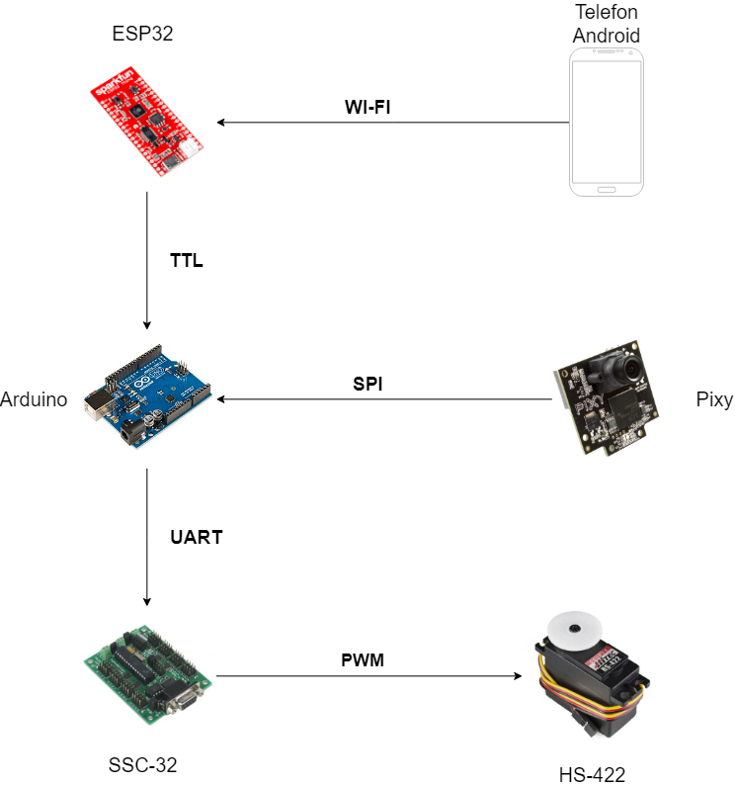
Schema bloc a sistemului

Slide 4
Funcțiile sistemului
Căutare automată a obiectului dorit
Deplasarea în orice direcție
Lovirea obiectului cu ambele picioare
Comandă manuală cu ajutorul unei interfețe
Toate funcțiile executate de căutarea automată

Slide 5
Hardware
Asamblare kit BRAT biped robot
6 grade de libertate

Slide 7
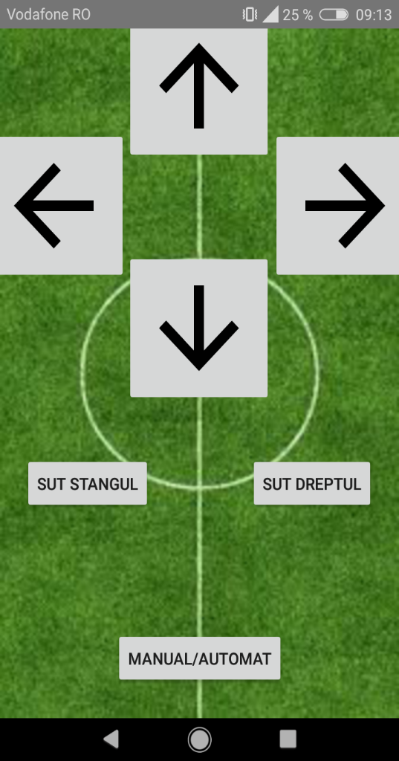
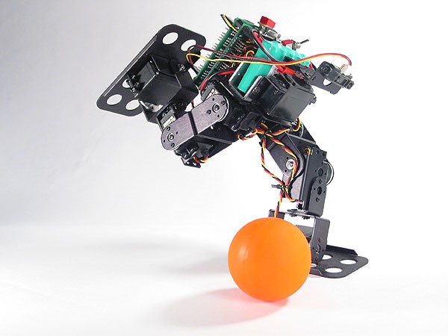
Aplicația Android
Comenzi pentru deplasare
Comenzi pentru șut
Comandă pentru schimbarea modului de control
Vizualizare finalizare comenzi

Slide 8
Aplicația ESP32
Recepționează cererile HTTP

Slide 9
Dezvoltări viitoare
Montarea unei baterii
Noi funcționalități
Marcarea unui gol într-o poartă
Interacțiunea cu alți roboți
Estetizarea ansamblului

Slide 10
Concluzii

Slide 11
Vă mulțumesc!

